Slide 1
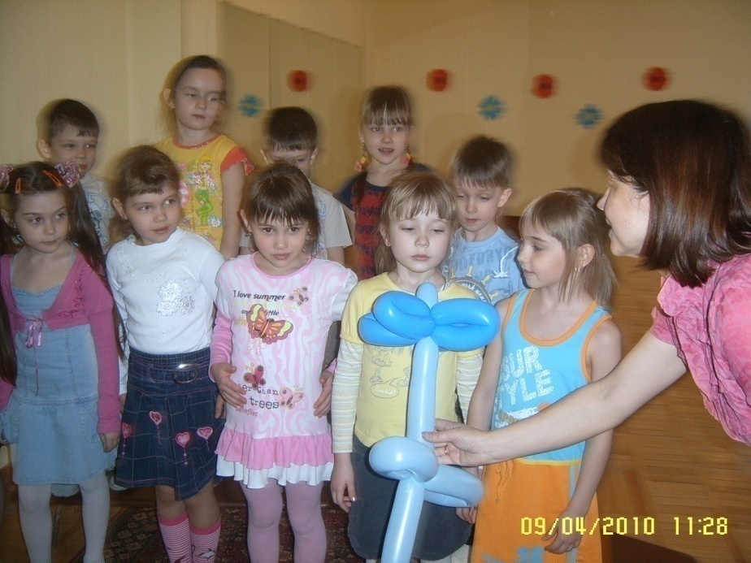
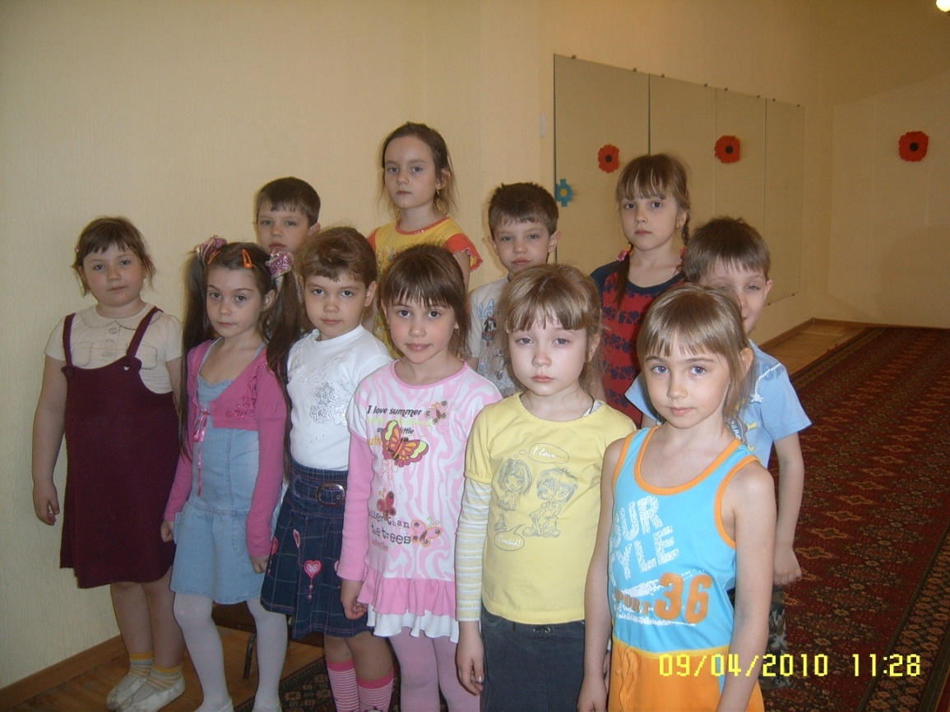
«Хоровой кружок»
«Человеческий голос – это прекрасный и доступный каждому музыкальный инструмент
А пение создает самые благоприятные условия для формирования общей музыкальной культуры»
З.Когай

